Slide 1
다크웹 내 위협 행위자 분석
포럼 가입과 정보 탐색
BCG 정보보호연구실 조대인

Slide 2
네트워크 상에서 자신을 숨기는 법
Tor 브라우저를 이용
익명메일(Proton mail, tuta mail 등) 사용
onion을 사용

Slide 3
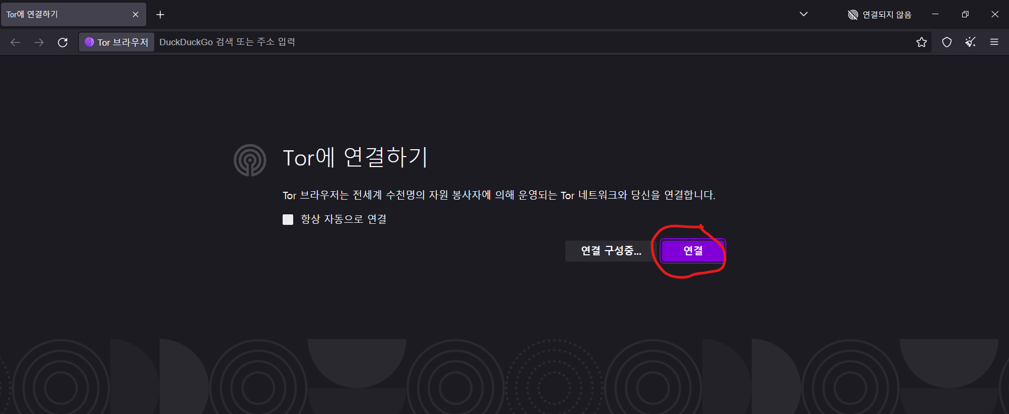
Notes:
Tor 브라우저에 대한 간단한 설명: 입구노드, 중간노드, 출구노드로 구분됨.

Slide 4
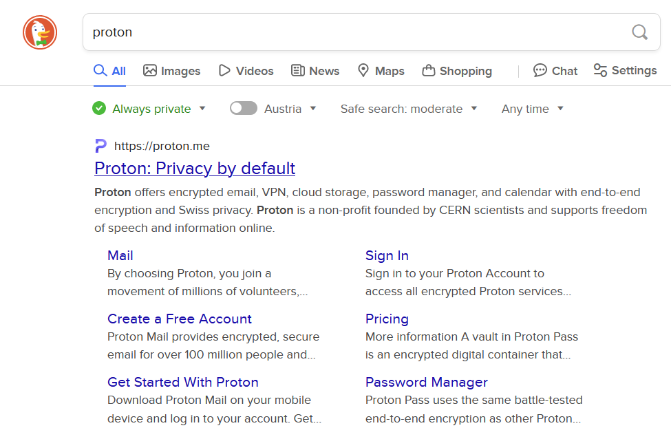
Proton 이메일 가입

Slide 5
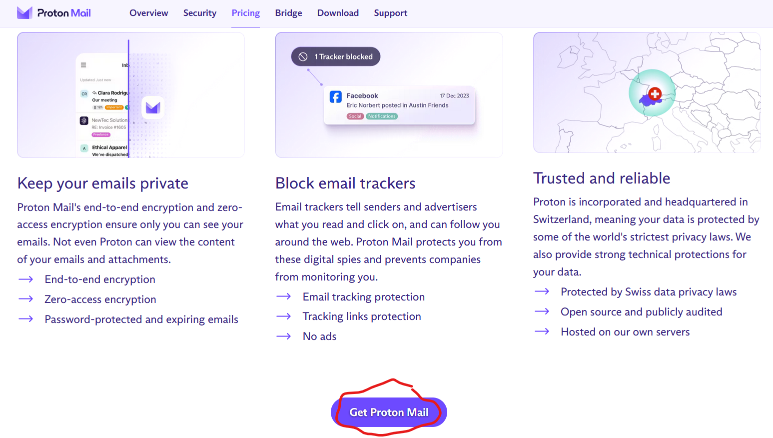
프로톤 메일 가입

Slide 6
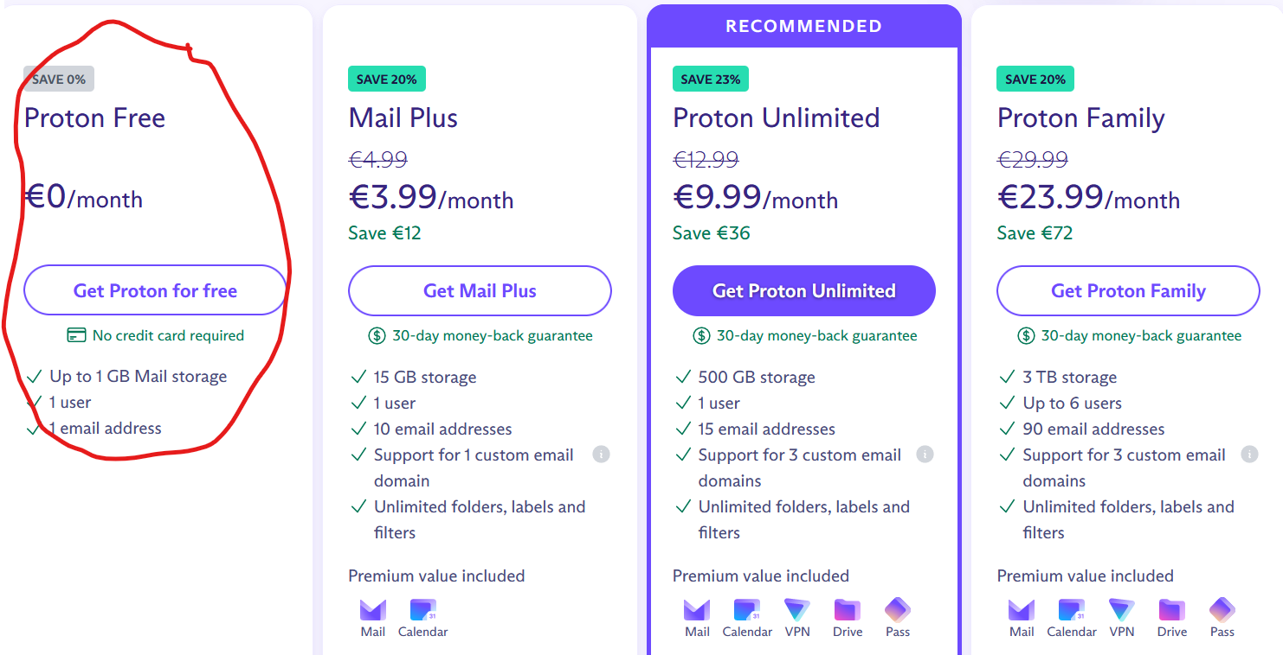
프로톤 메일 가입

Slide 7
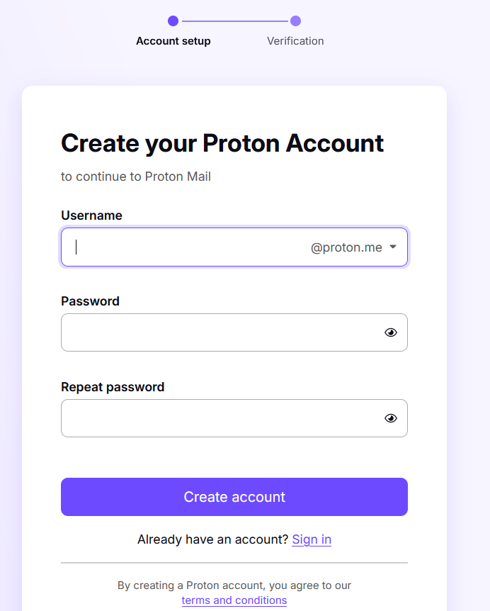
프로톤 메일 가입

Slide 8
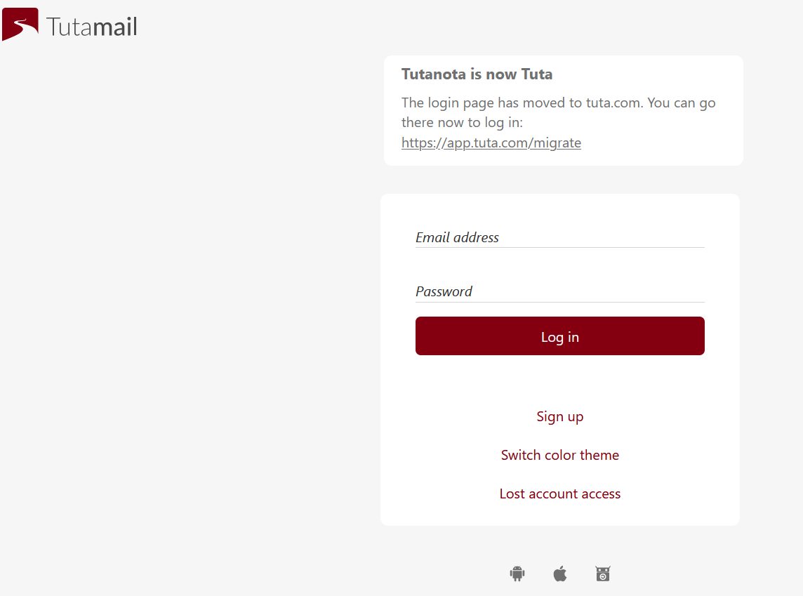
이외에 메일 서비스
tutanota

Slide 9
다크웹 포럼
XSS.is 포럼
Breach 포럼
RAMP 포럼
Exploit포럼
…

Slide 10
XSS.is 포럼
2013년에 출시된 러시아 최고의 다크웹 포럼이다.
다루는 주요 주제로는 악성코드, 취약점, 카딩(타인의 카드를 되파는 것) 및 자격 증명 등이 있다.
https://webz.io/dwp/xss-the-top-russian-dark-web-forum/

Slide 11
Breach 포럼
해킹된 데이터베이스와 개인정보를 거래하거나 무료 배포하는 포럼
이메일 인증만으로 가입되어 많은 유저들이 이용하였으나 5월 15일 FBI에 의해 압수됨.

Slide 12
RAMP 포럼
랜섬웨어 관련 활동을 위한 주요 허브, 다양한 사이버 범죄자 들이 정보를 교환하고 협력
가입 조건: 다른 주요 포럼(XSS.is, Exploit 등)에서 두달 이상 활동 및 최소 10개 이상 게시물 작성

Slide 13
포럼 상에서 중요 데이터 추출
포럼에서 OSINT를 통해 활용 가능한 데이터 수집
대상의 게시물, 프로필 등을 참조

Slide 14
Initial Access broker(IAB)
컴퓨터 시스템과 네트워크에 침입
크리덴셜을 다른 악의적인 행위자에게 판매
IAB 식별의 의의
IAB는 멀웨어 및 랜섬웨어 공격과 같은 사이버 위협을 증가 시킴
악성 행위자가 사이버 공격을 단순화 하게함.

Slide 15
조사과정
다크웹 내부 위협 행위자 선정 및 정보수집
Digital Foot Print 추적 및 분석
분석 결과 정리 및 보고서 작성

Slide 16
악성 행위자가 동일인임을 확인하는 방법
이메일 주소, 텔레그렘 주소, 트위터 계정 등을 통해 식별

Slide 17
분석 타겟 설정
XSS.is 포럼 탐방 중 IAB로 추정되는 악성 행위자 발견
악성 행위자와 관련된 정보를 수집

Slide 18
Kinuzo라는 유저에 대해
XSS.is 포럼과 Breach 포럼에서 활동하던 유저
현재는 XSS.is 포럼에서는 벤을 당한 상태
IAB로 추정 됨

Slide 19
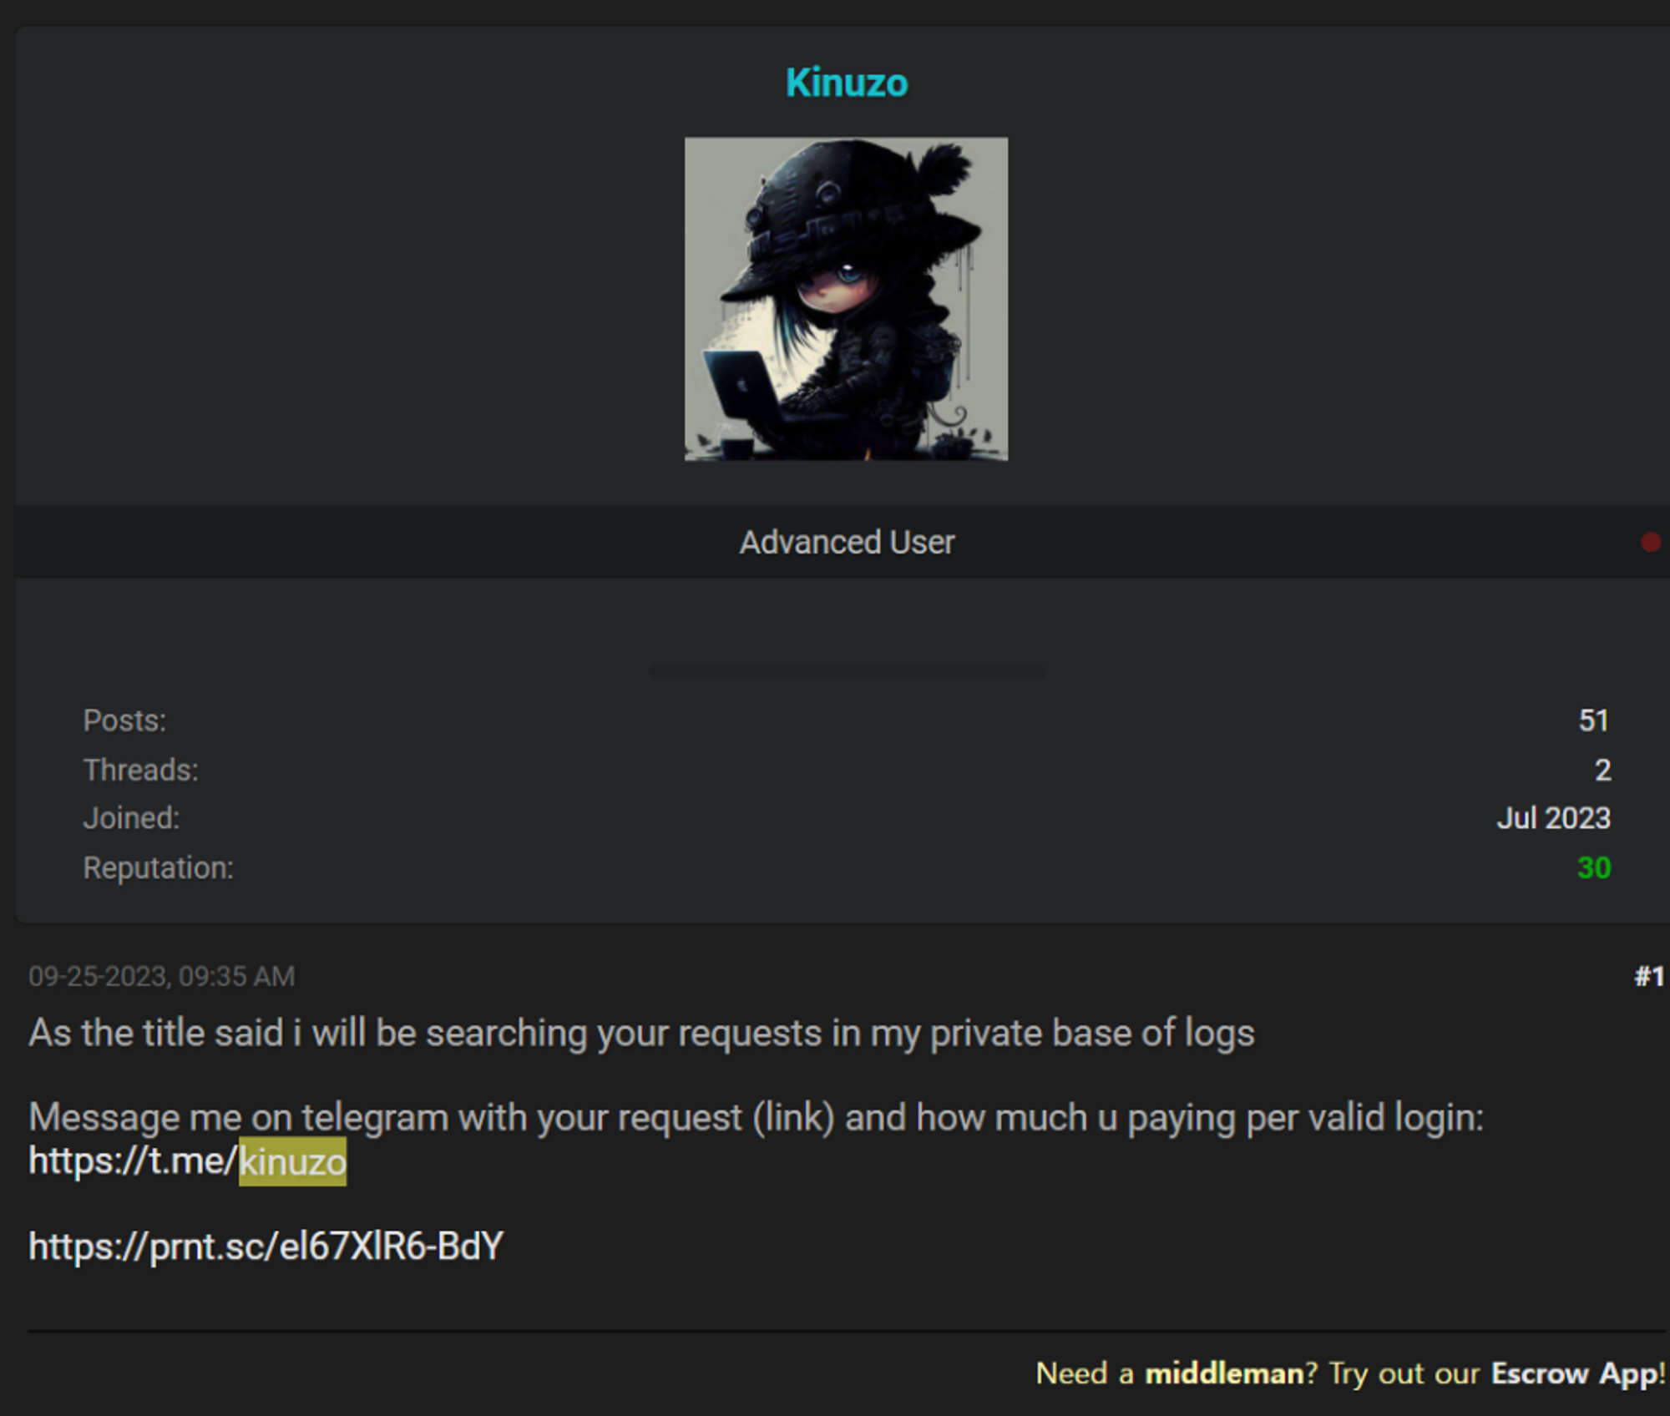

Slide 20
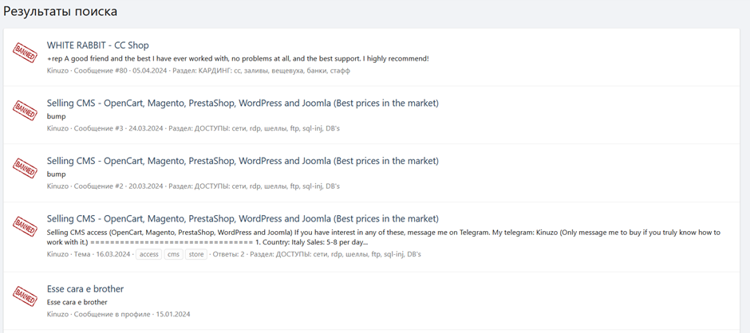

Slide 21
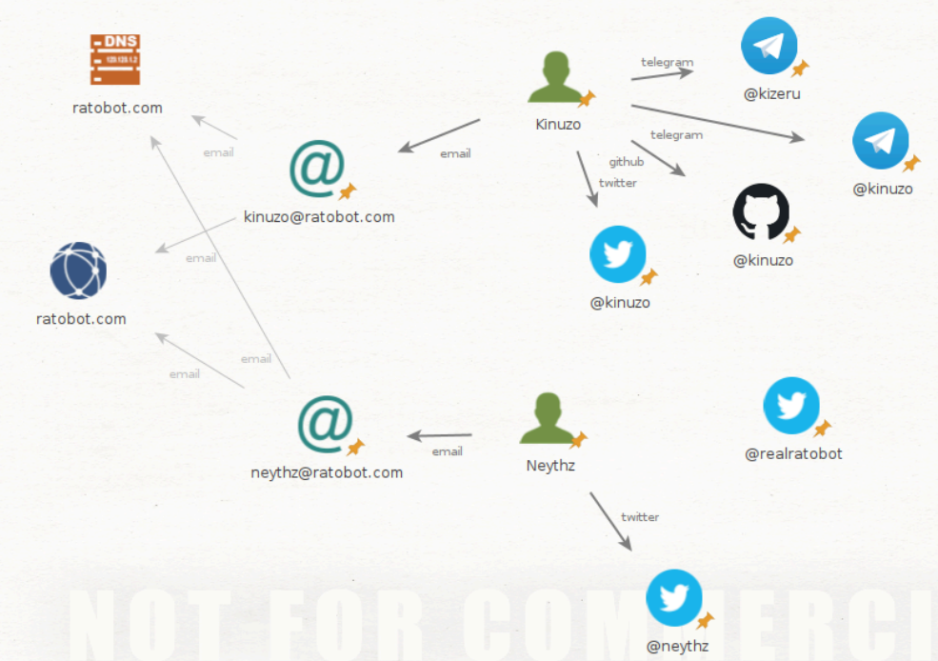
Maltego를 활용한 도식화

Slide 22
OSINT 프레임워크
https://osintframework.com/
Notes:
다음은 제가 조사하면서 많은 도움을 얻었던 사이트로, OSINT 프레임워크라는 사이트가 있습니다.

